Slide 1
Progetto Ingegneria del Software
Sistema di Gestione Dipendenti Aziendali
Anno Accademico 2025/2026
Componenti del gruppo:
Riccardo Scola Colombo
Michael Leone Tomasoni 1092954
https://github.com/RiccardoSC2050/Progetto-ingegneria-del-software_1092954_1092457.git

Slide 2
Obiettivo
L’obiettivo del progetto è sviluppare un’applicazione che permetta di:
Gestire utenti con diversi livelli di accesso (Root e User)
Creare e gestire file CSV contenenti dati dei dipendenti
Effettuare operazioni di:
Inserimento
Ricerca
Modifica
Eliminazione
Statistiche
Salvare i file CSV in modo persistente su database
Utilizzare l’applicazione sia da terminale (CLI) sia tramite interfaccia grafica (GUI)

Slide 3
Difficoltà incontrate
Coordinamento moduli Maven
Configurazione pom.xml
Comprensione di Spring Boot per il data base
Separazione livelli (dominio, service, data)
Function decomposition
(dominio, service, data)
Sviluppare la GUI
Comprensione e gestione MVC
Prenderemo visione con il design e architettura
Ripercussioni sui test

Slide 4
Paradigma e Tools
Paradigma di programmazione
Programmazione orientata agli oggetti
Uso di DTO e Mapper
Uso di Singleton (Root, SessionManager)
Modellazione
UML (diagrammi classi, package, architettura)
Linguaggio
Java
Framework e Librerie
Spring Boot | Spring Data JPA
H2 Database | Swing (GUI)

Slide 5
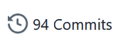


Software Configuration Management
Git e GitHub
Versionamento continuo
Commit incrementali
Gestione branch e milestone

Slide 6
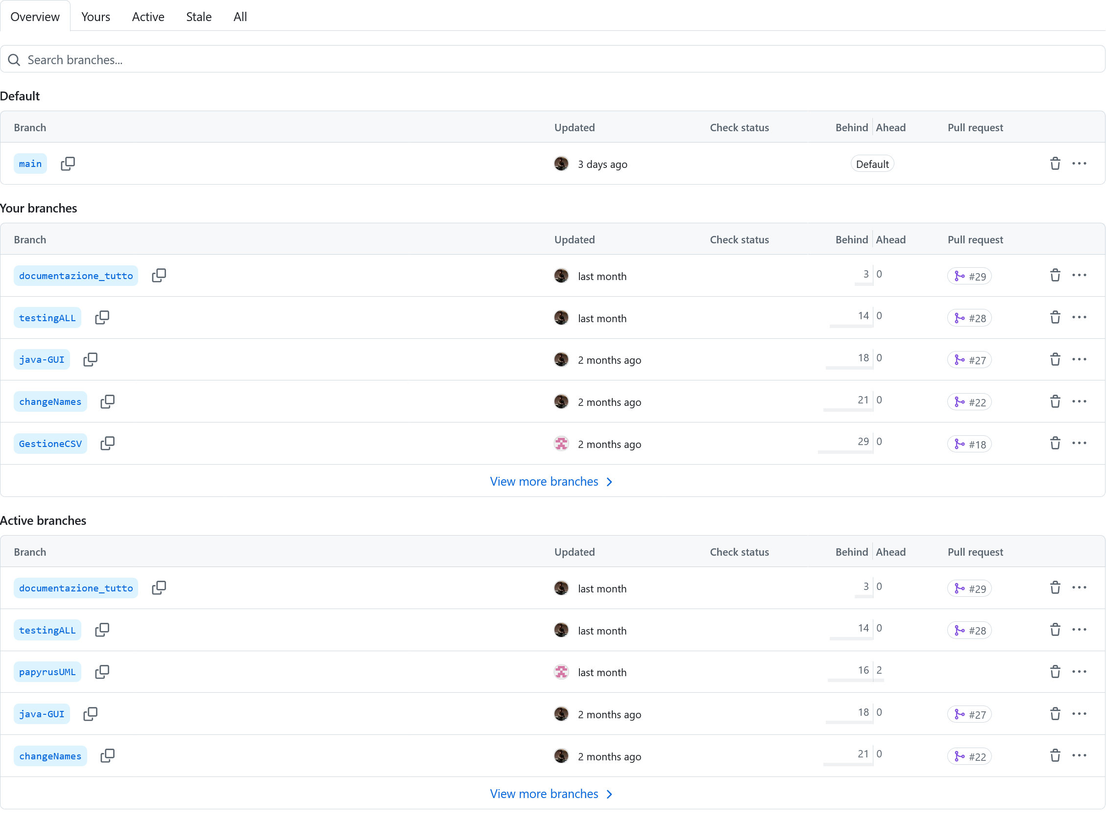
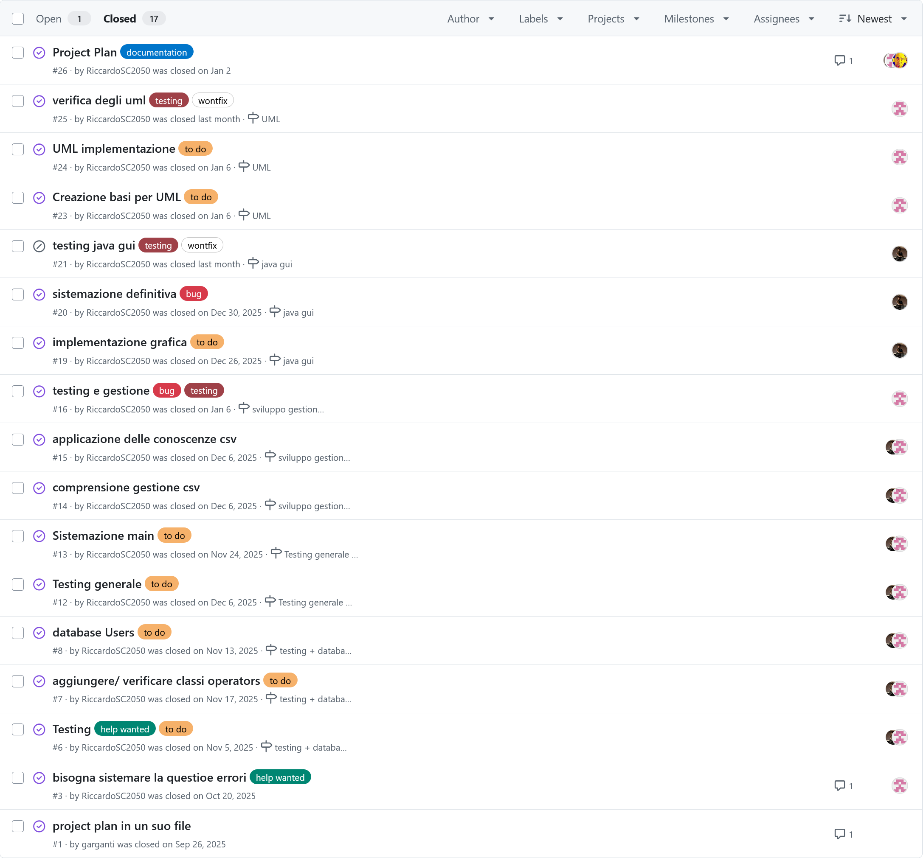
Il lavoro su git

Slide 7
Il lavoro su git

Slide 8
Il lavoro su git

Slide 9
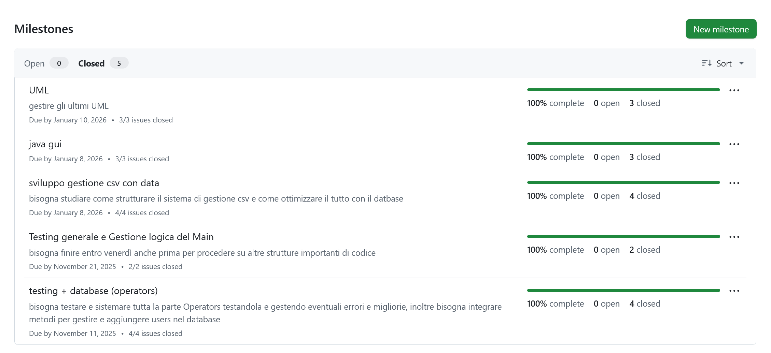
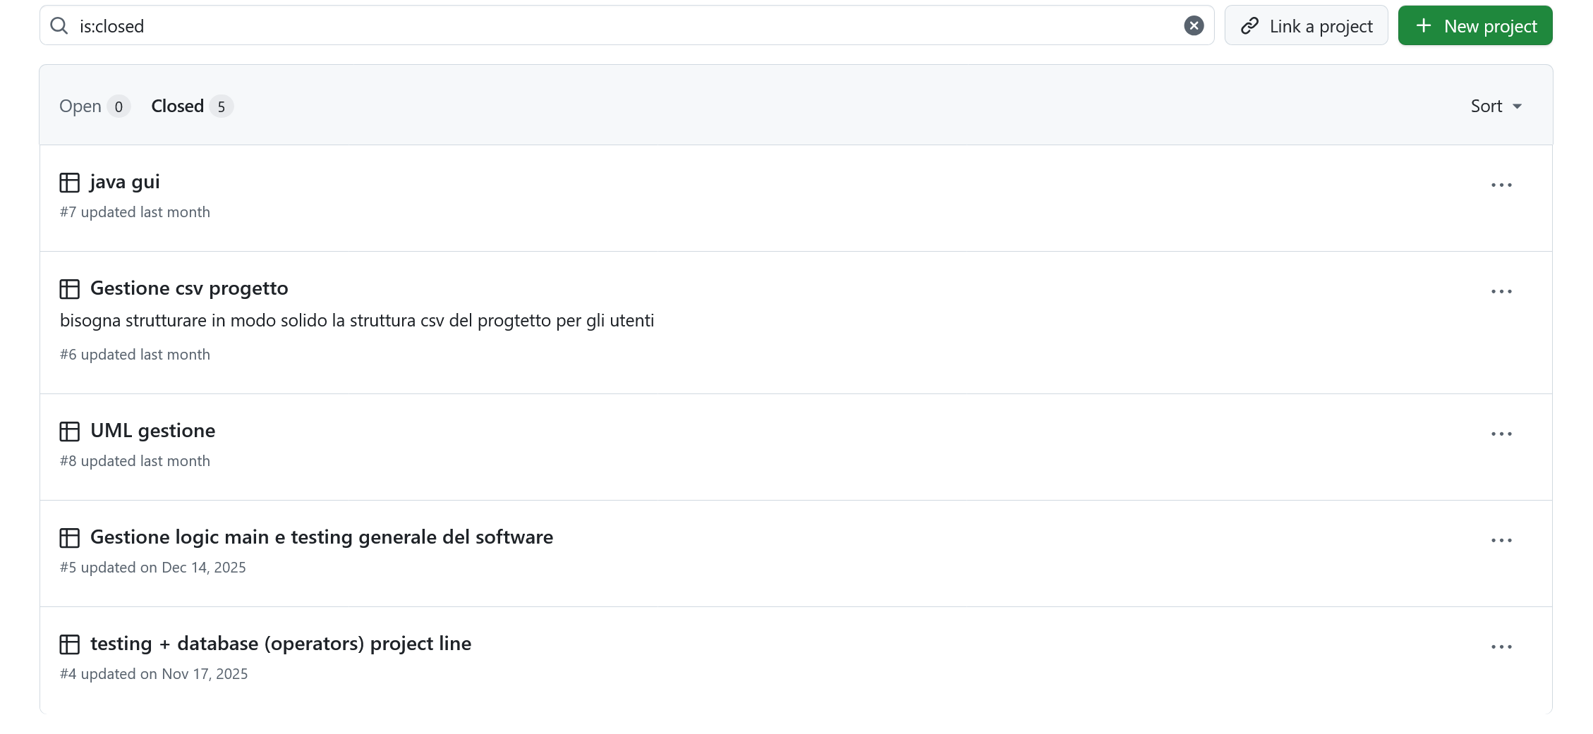
Il lavoro su git

Slide 10
Il lavoro su git

Slide 11
Il lavoro su git

Slide 12
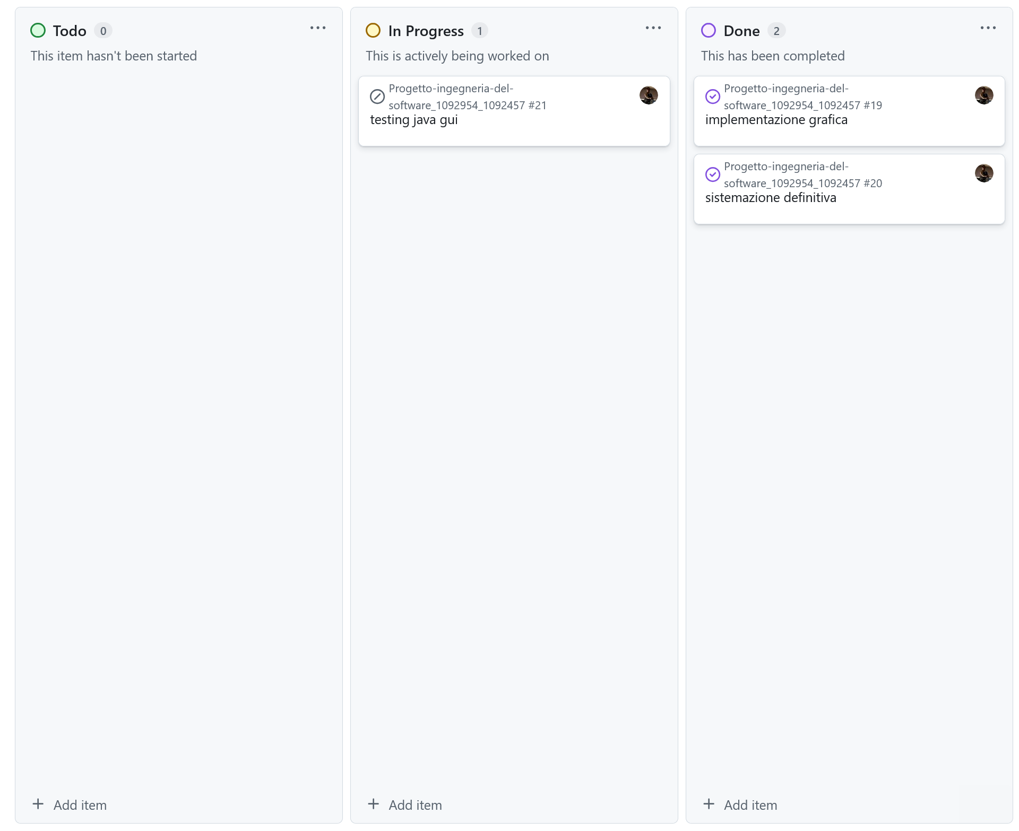
Il lavoro su git

Slide 13
Software Life Cycle
Modello agile
🔄 Iterazioni brevi
♻ Refactoring continuo
👥 Pair programming quasi costantemente
📝 Documentazione aggiornata progressivamente
🔁 Feedback loop continuo tra sviluppo e miglioramento

Slide 14
Software Life Cycle
Approccio iniziale – Scrum / Lavoro incrementale
Suddivisione del progetto in milestone e progetti
Implementazione per funzionalità progressive
Testing progressivo ad ogni incremento

Slide 15
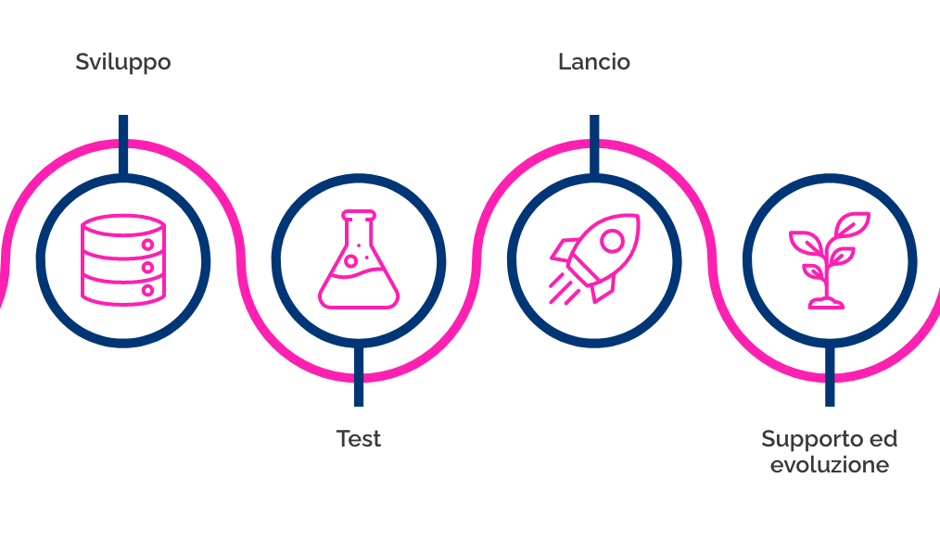
Software Life Cycle
Fase finale – Tendenza al modello a cascata
Perdita di controllo con lo sviluppo dei moduli sulla gestione dei csv
Gestione ciclo a cascata
Pericoloso
Poco pratico
Necessario per la situazione

Slide 16
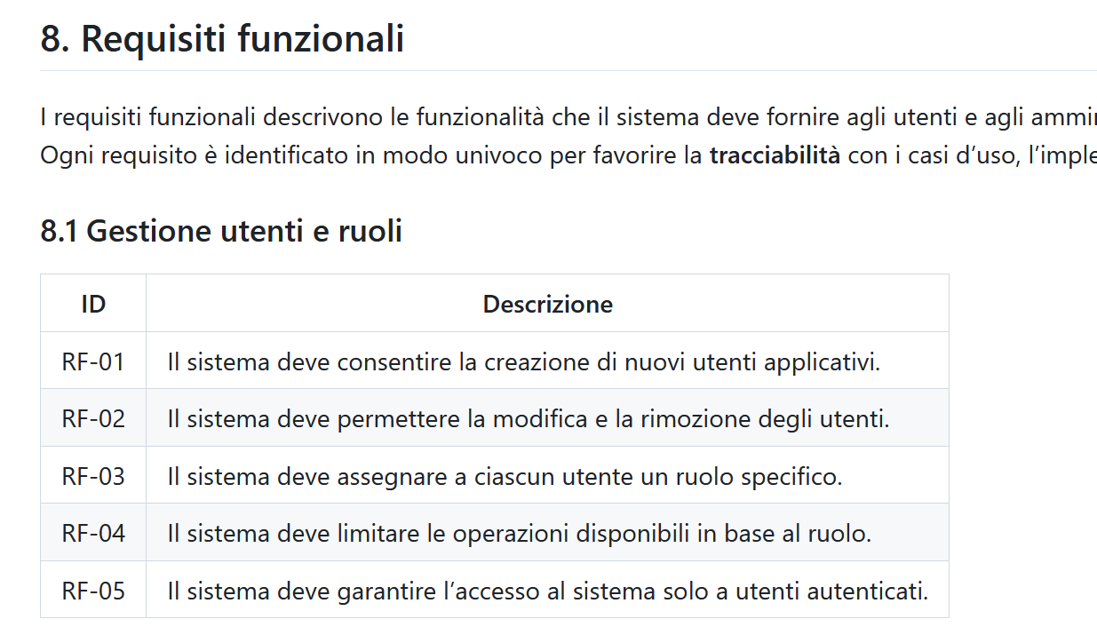
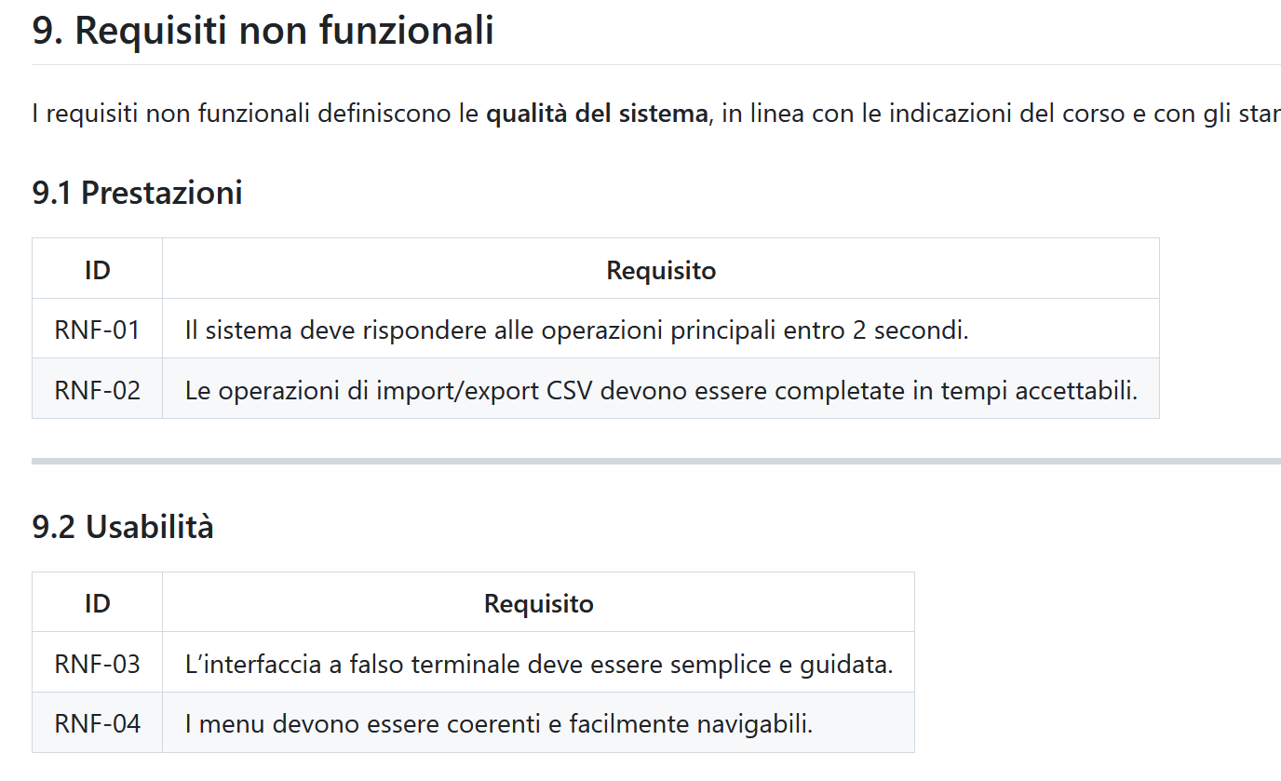
Requisiti
Dove sono documentati
SRC.md
Requisiti funzionali e non funzionali sono stati specificati nella documentazione.

Slide 17
Architettura
Strutura data base
API
UseCase
Service
Data

Slide 18
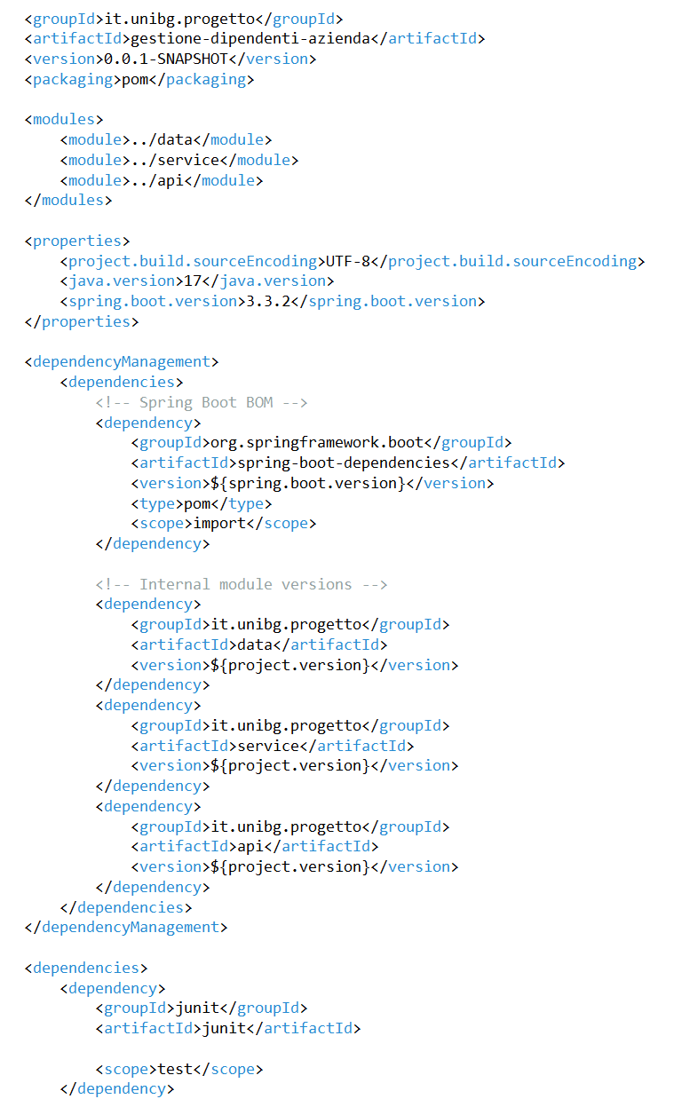
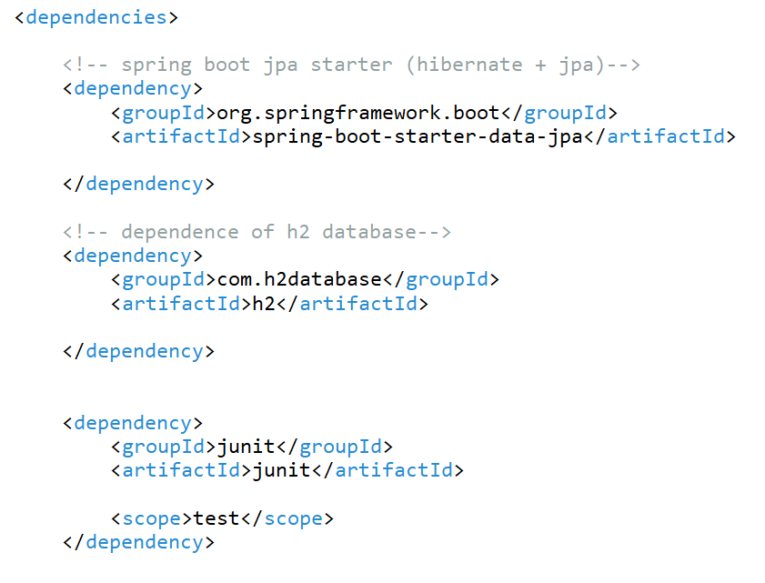
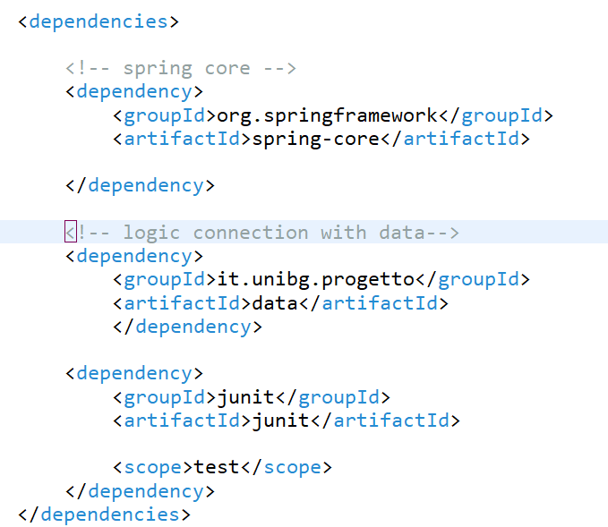
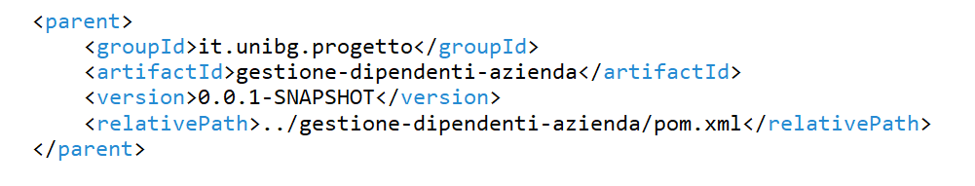
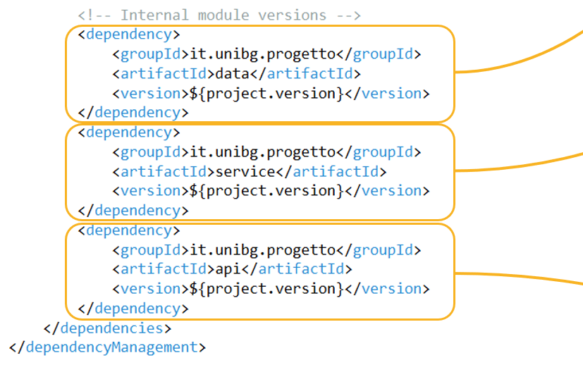
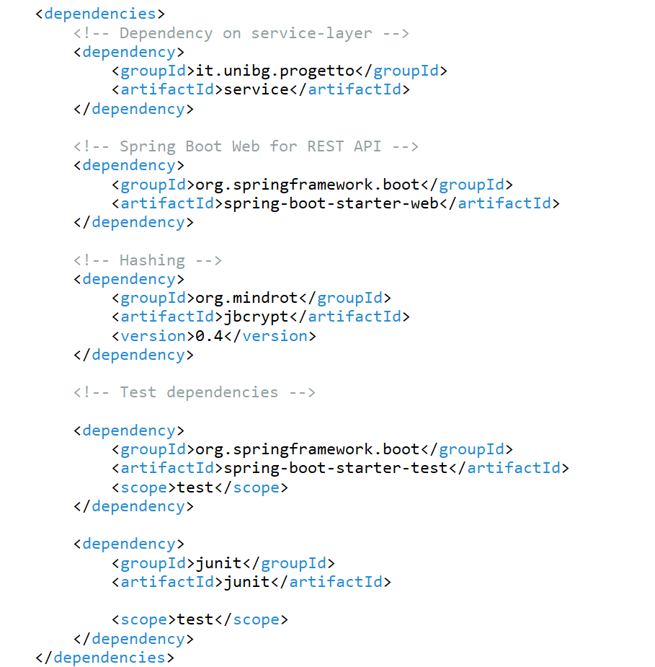
Strutura data base

Slide 19
Strutura data base

Slide 20
Strutura data base

Slide 21
Strutura data base

Slide 22
Strutura data base

Slide 23
Strutura data base
Non usata

Slide 24
Architettura
Strutura GUI
Model
bridge
View
control

Slide 25
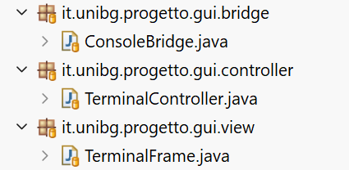
Strutura GUI

Slide 26
Design Pattern
Function Decomposition
Persistenza su database
Suddivisione in operazioni specifiche
Orientamento a oggetti
Incapsulamento dei dati
Ereditarietà (Operator)
Uso di DTO e Mapper
Domain
Persistenza su database
Suddivisione in operazioni specifiche
Applicazione a blocchi
CLI organizzata per blocchi funzionali
Blocco gestione utenti
Blocco gestione CSV

Slide 27
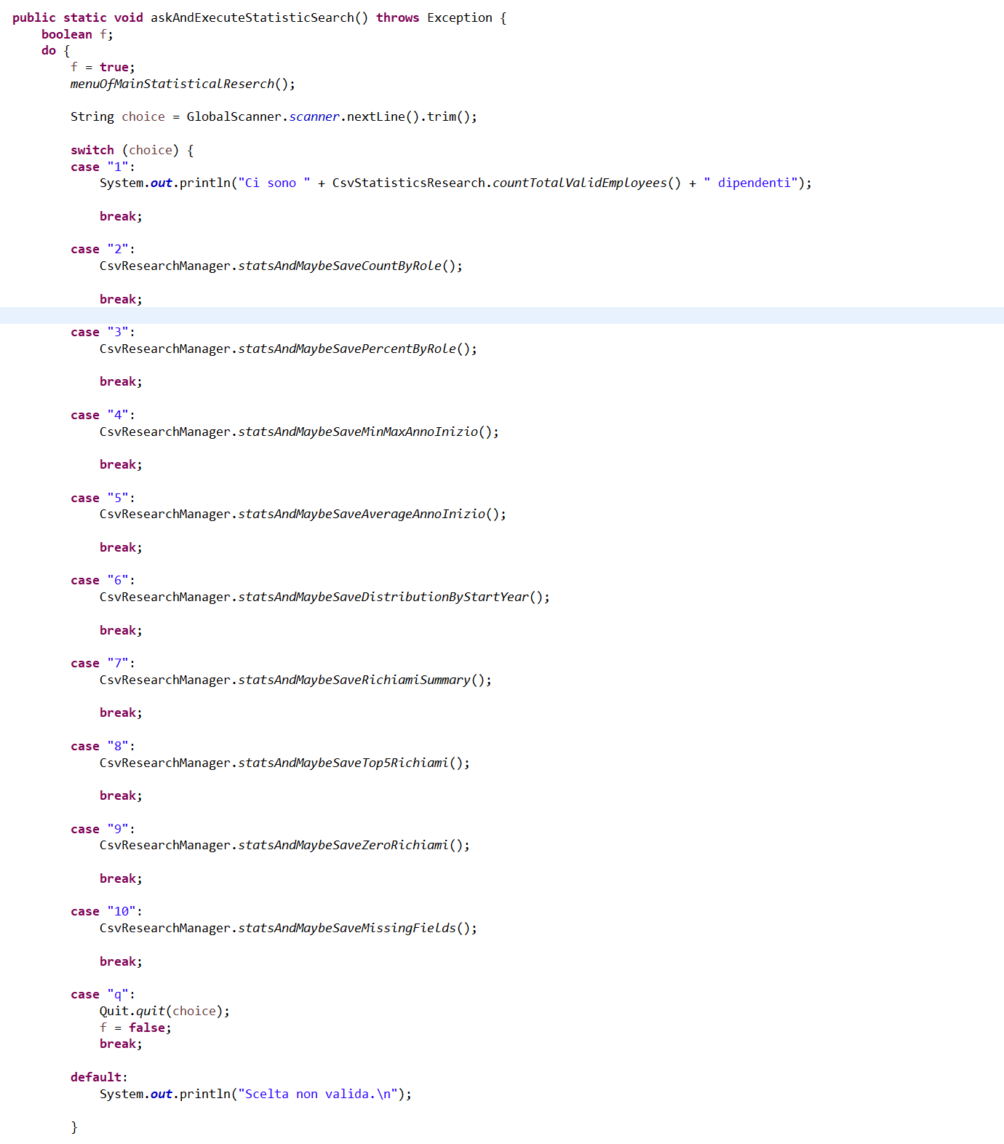
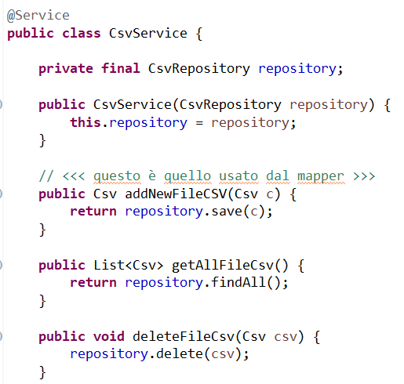
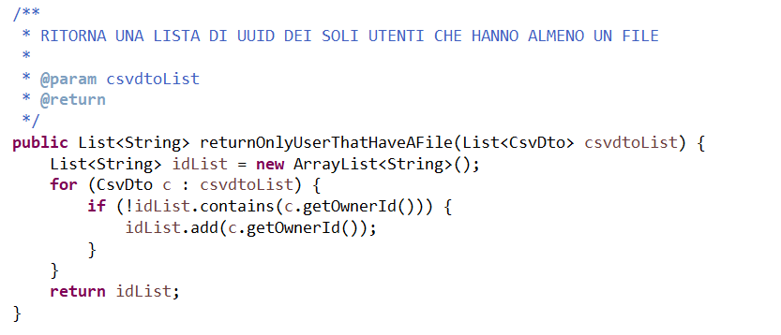
Function Decomposition

Slide 28
Function Decomposition
Raw function

Slide 29
Function Decomposition
Funzioni minimali

Slide 30
Function Decomposition
Funzioni composte

Slide 31
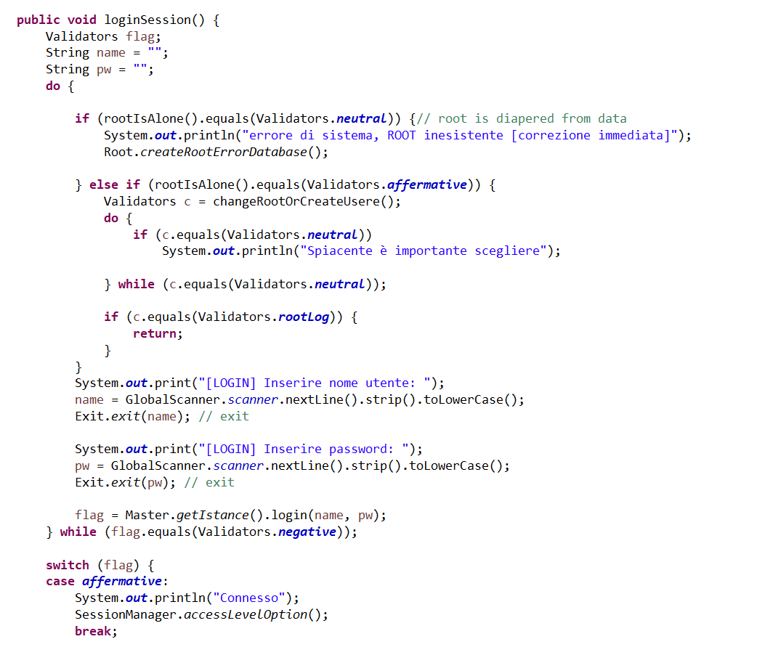
Orientamento a oggetti

Slide 32
Orientamento a oggetti

Slide 33
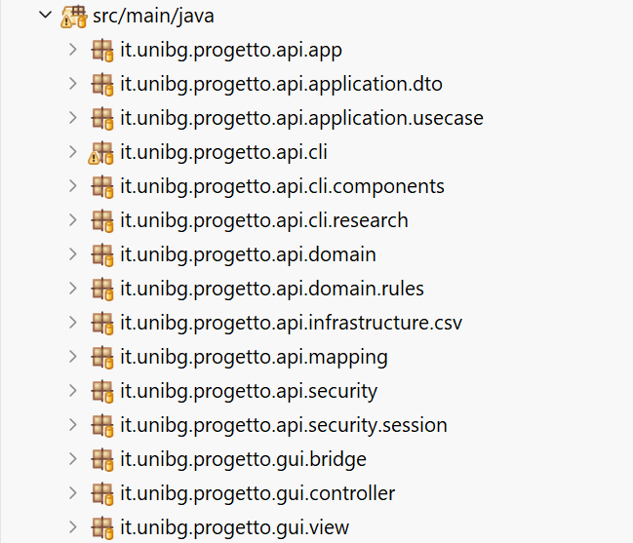
Orientamento a oggetti

Slide 34
Orientamento a oggetti

Slide 35
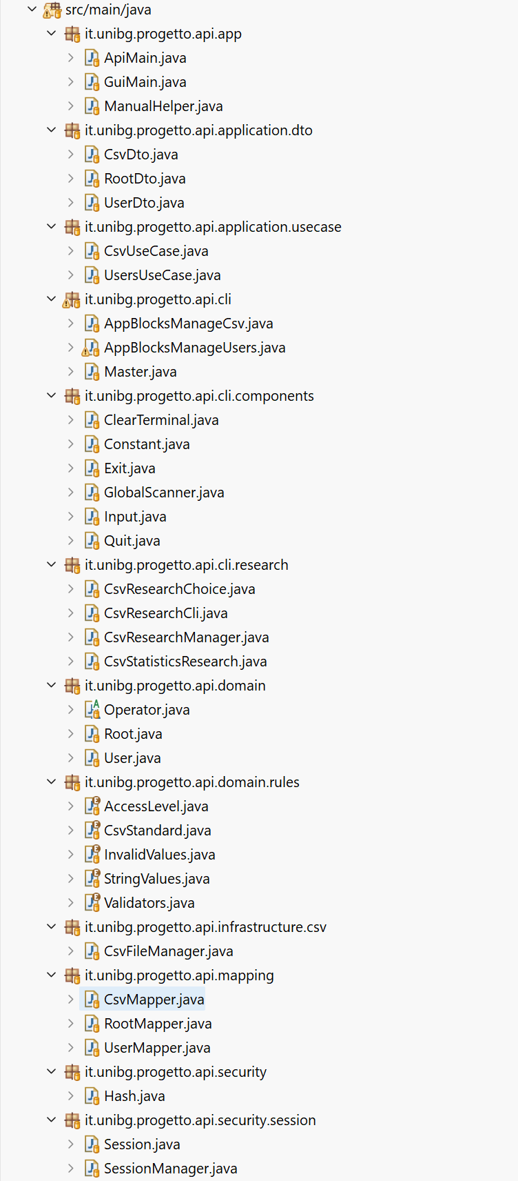
Orientamento a oggetti

Slide 36
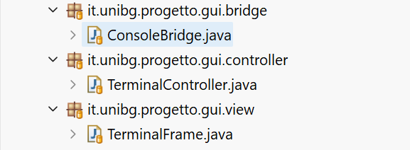
Orientamento a oggetti

Slide 37
domain

Slide 38
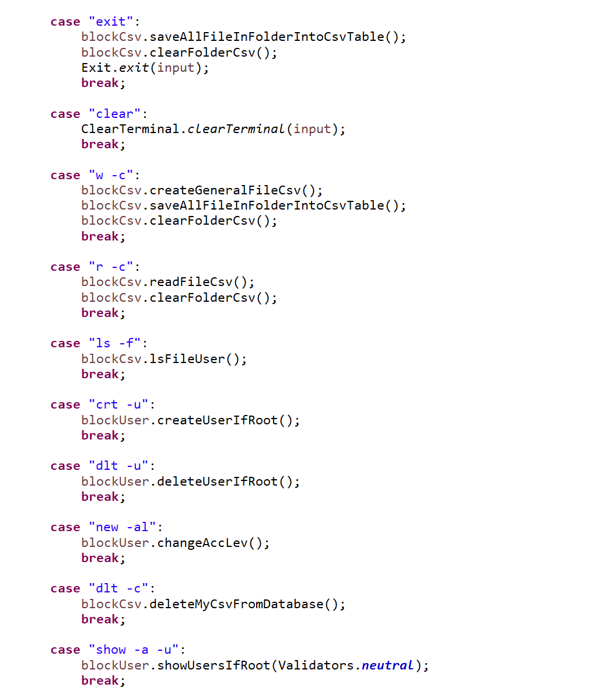
Suddivisione a blocchi

Slide 39
Suddivisione a blocchi

Slide 40


SICUREZZA ADOTTATA
🔑 Autenticazione tramite username e password
🆔 Identificazione univoca utenti tramite UUID
🚫 Impossibilità di creare utenti duplicati
🔒 Password salvate con hashing BCrypt (mai in chiaro)
🛡 Controllo accessi tramite livelli (AccessLevel)
👑 Root unico con privilegi massimi
🧍 Gestione sessione centralizzata (una sola sessione attiva)
⚠ Validazione input tramite classe Validators
💾 Persistenza sicura su database (JPA + H2)

Slide 41
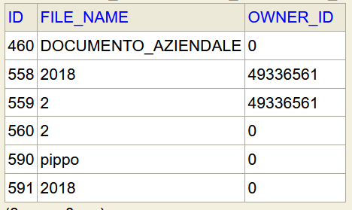
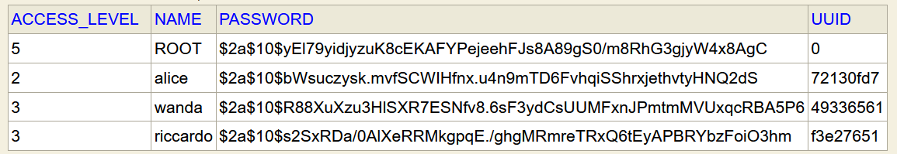
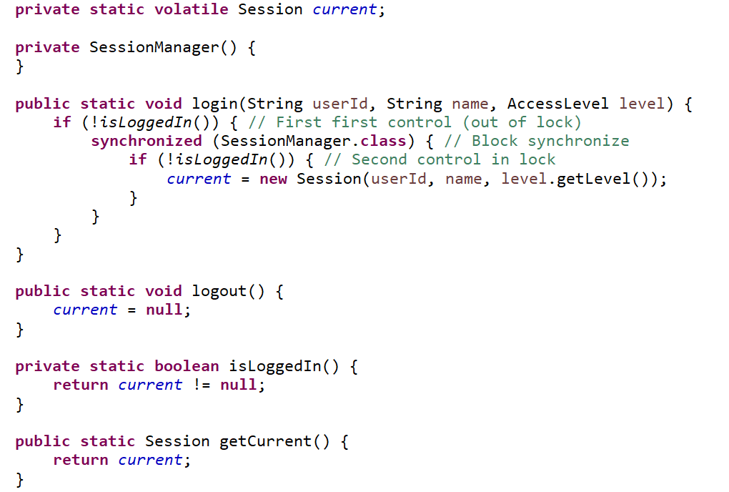

Slide 44

Modellazione
Uml
Fasi iniziali
Comprensione logica profonda di qualcosa (utili agli sviluppatori)
Aggiornamento uml per ogni versione
Uml utili ai nuovi membri del team

Slide 45
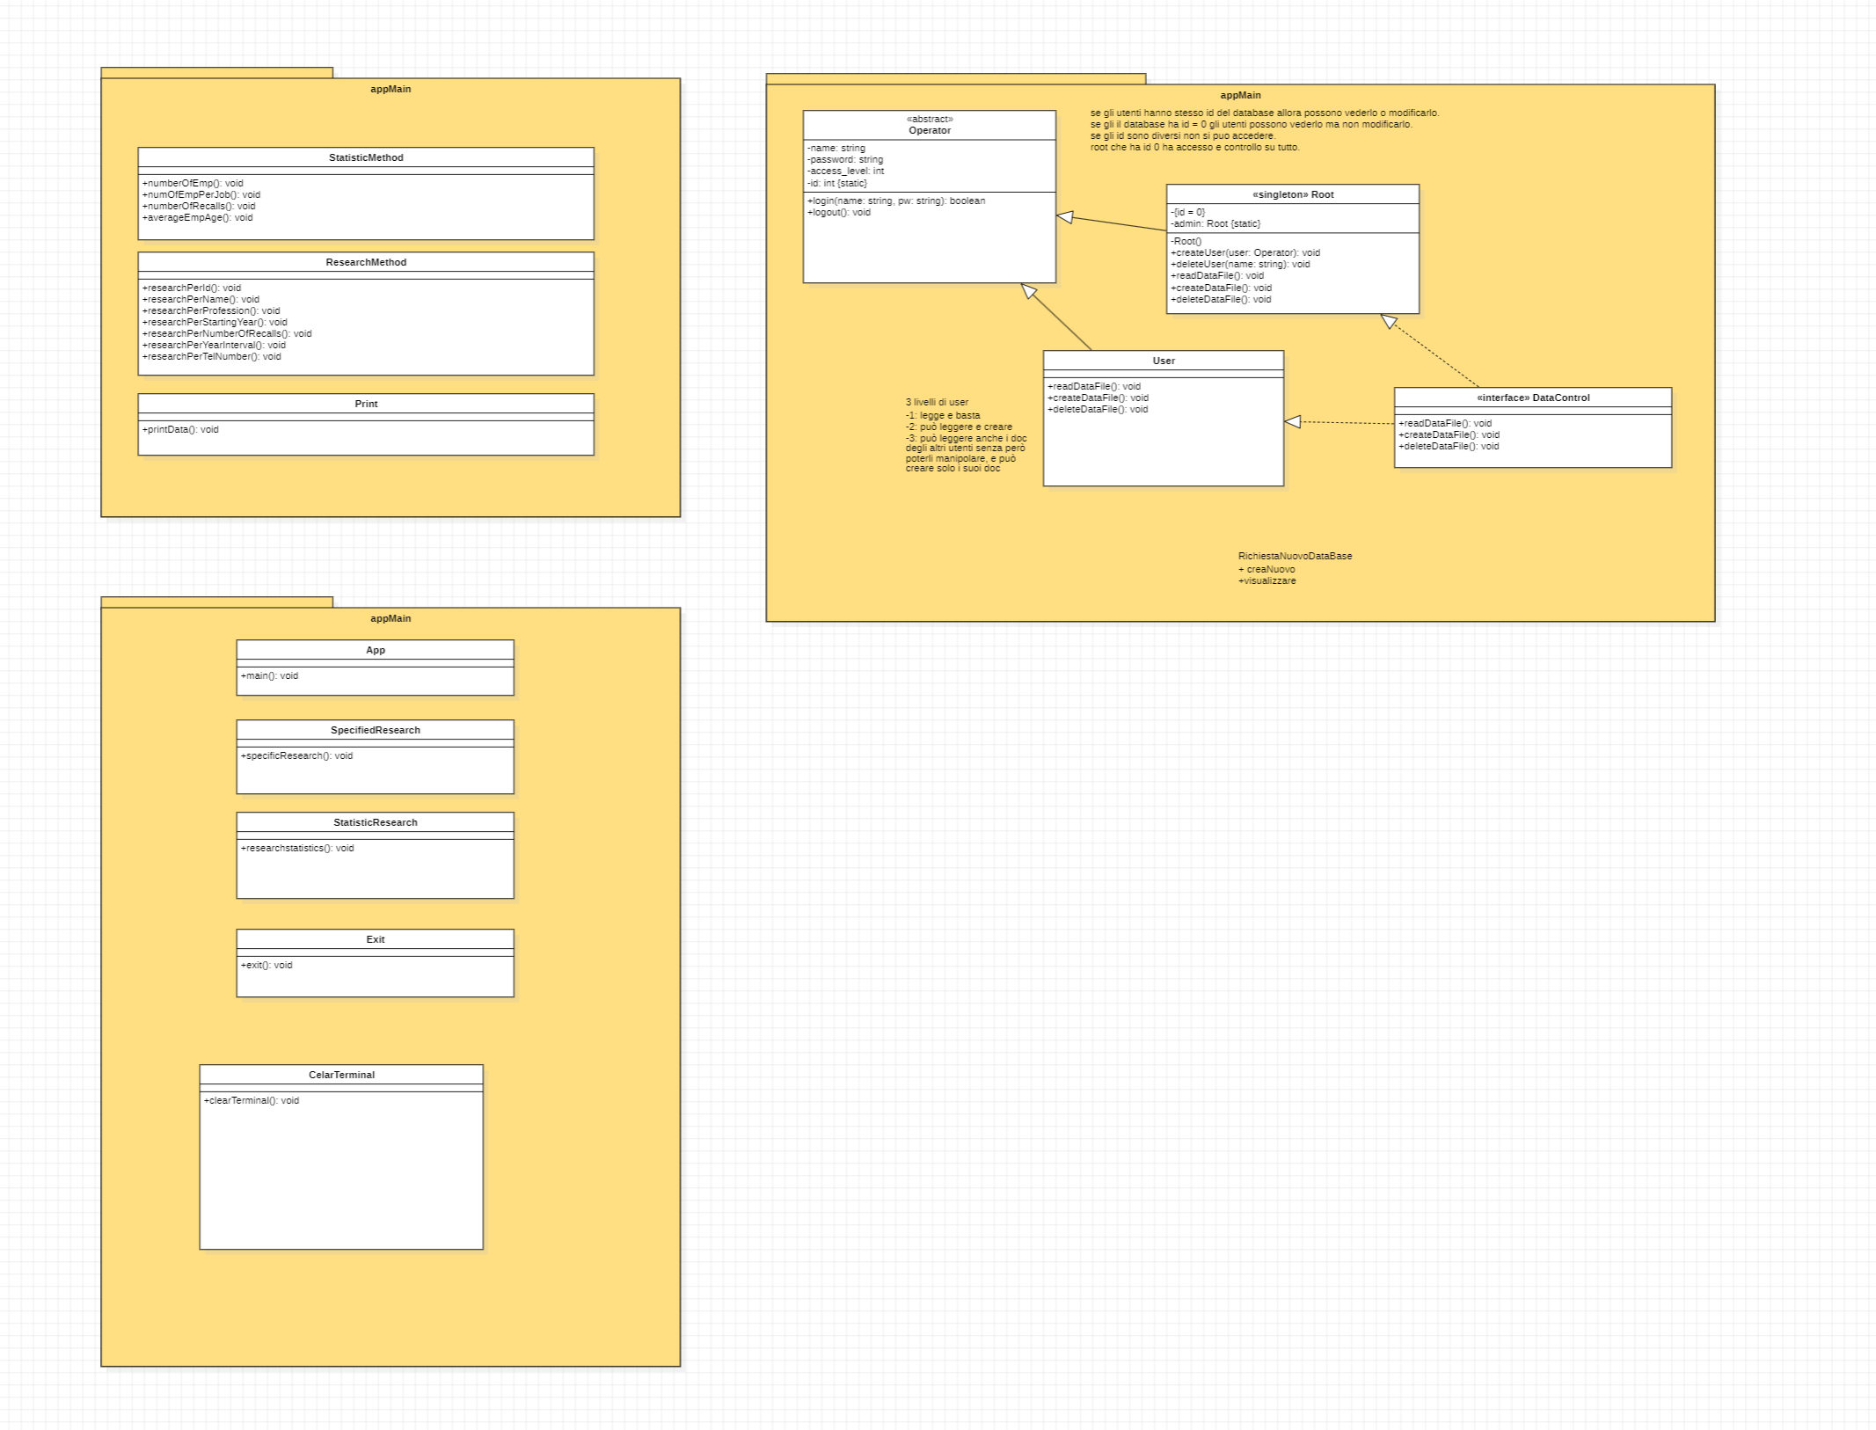

Slide 46
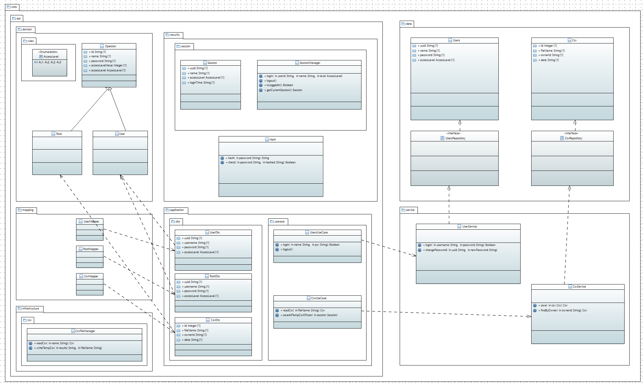
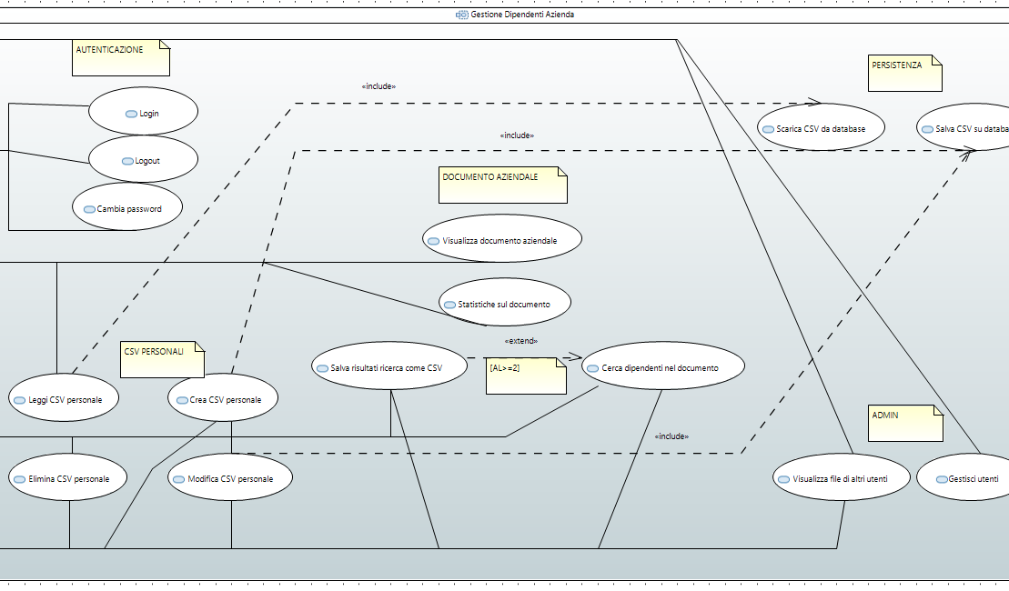
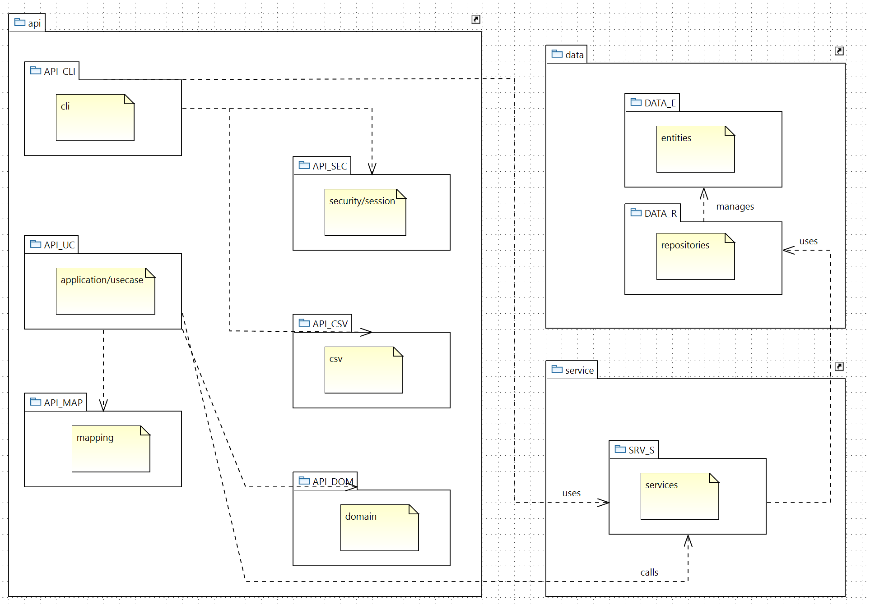
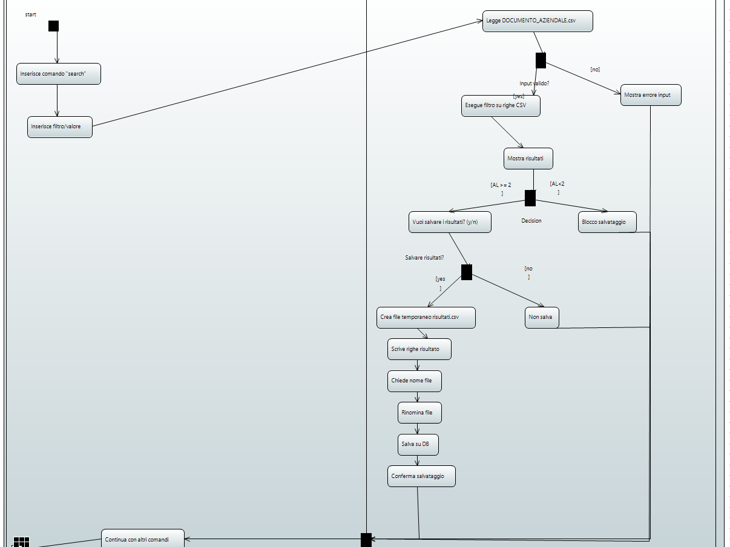

Slide 49
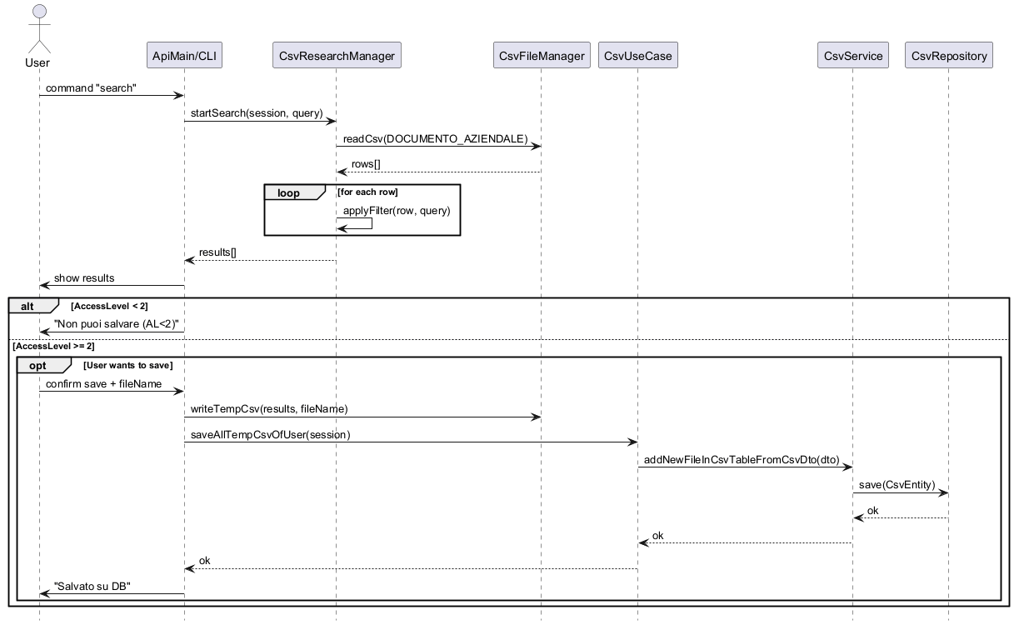
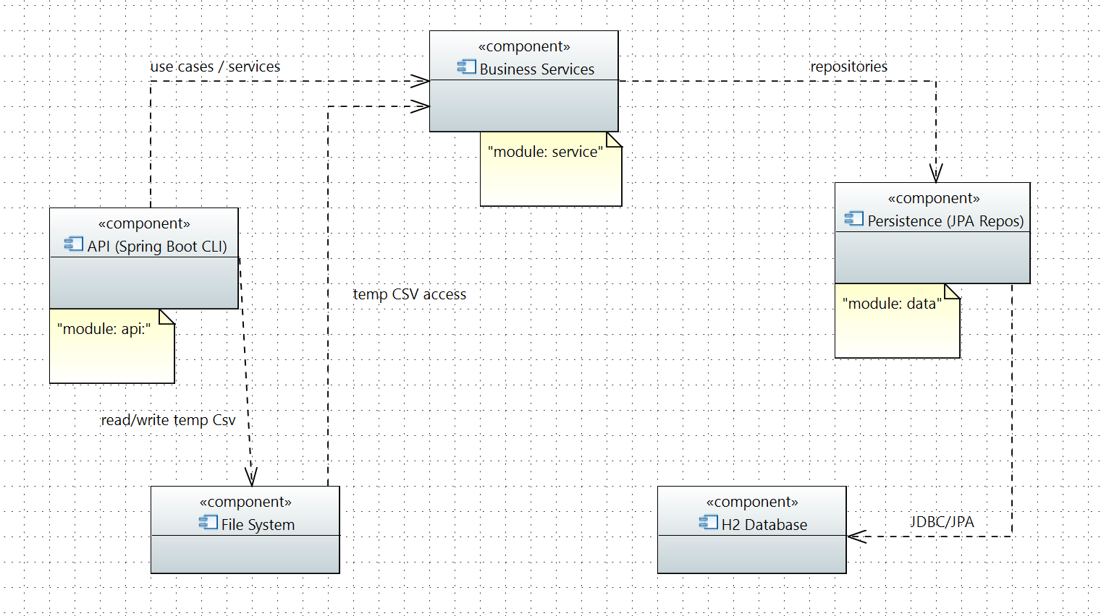
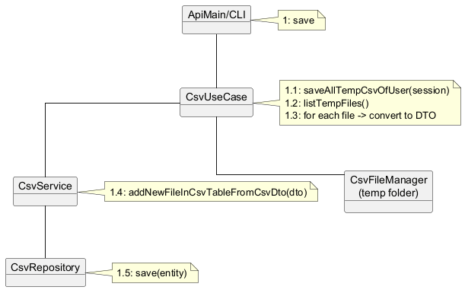
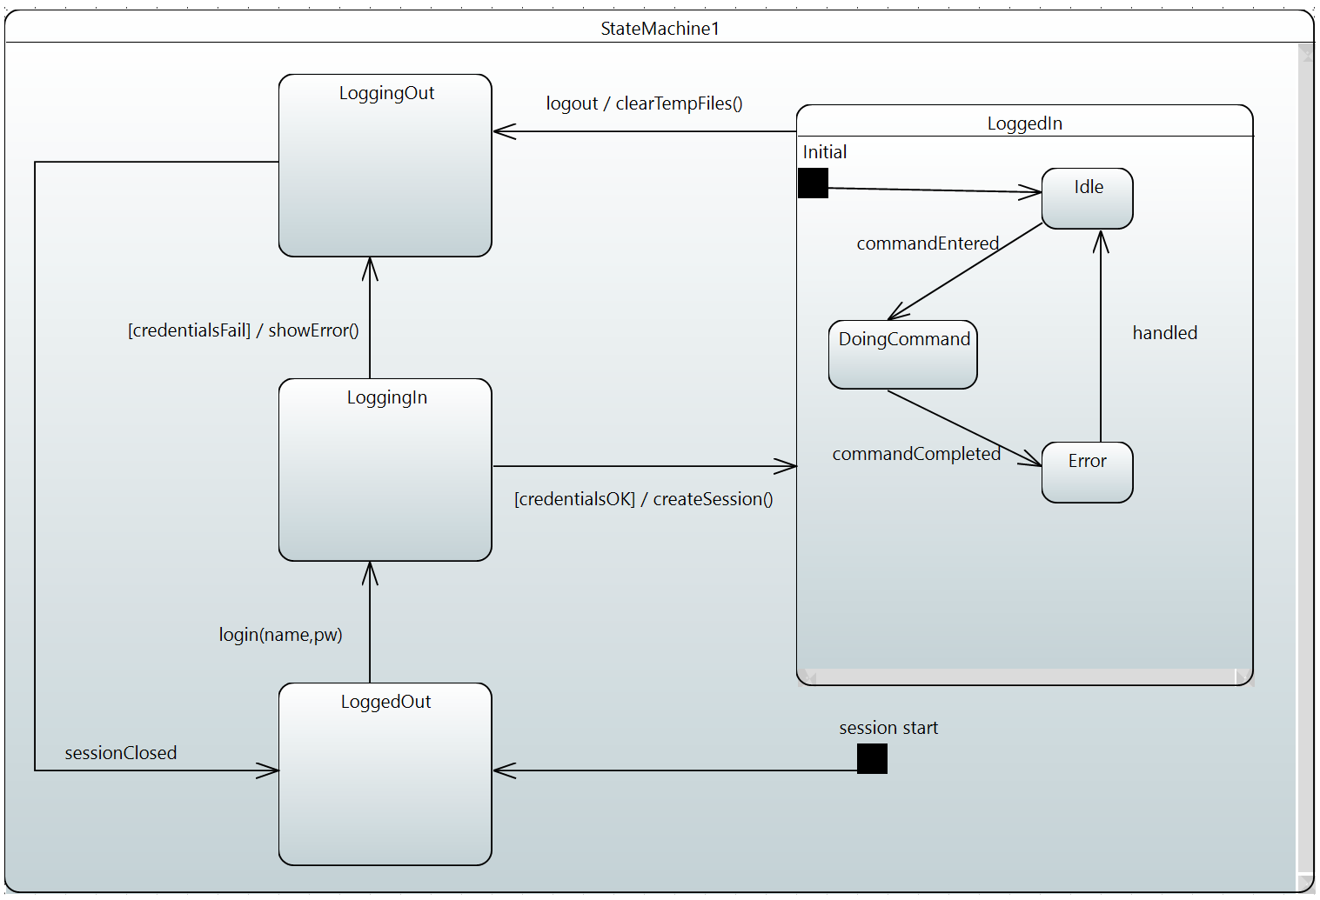

Slide 50
Implementazione
✔ Gestione CSV
Creazione / Lettura / Modifica
Ricerca
Salvataggio su DB
✔ Persistenza
H2 + JPA (Spring Data)
✔ Interfacce
CLI completa + GUI (MVC + Bridge)
✔ Gestione utenti
Creazione / Eliminazione
Cambio password
Cambio access level
Root unico
✔ Login + Sessione
SessionManager + controllo privilegi

Slide 51
Testing
JUnit – Unit Test
SpringBootTest – Integration Test
Mockito – Mocking delle dipendenze

Slide 52
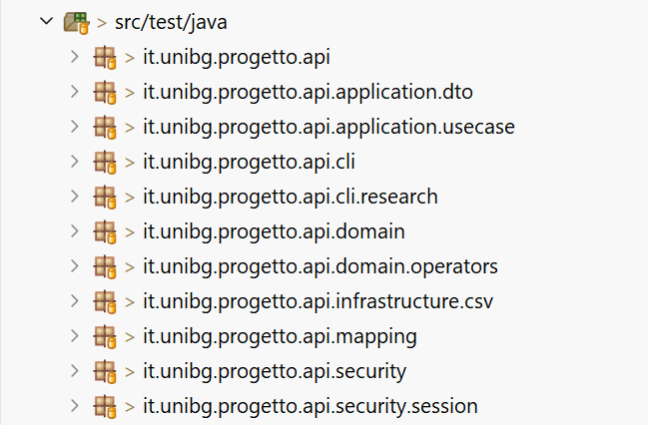
Testing

Slide 53
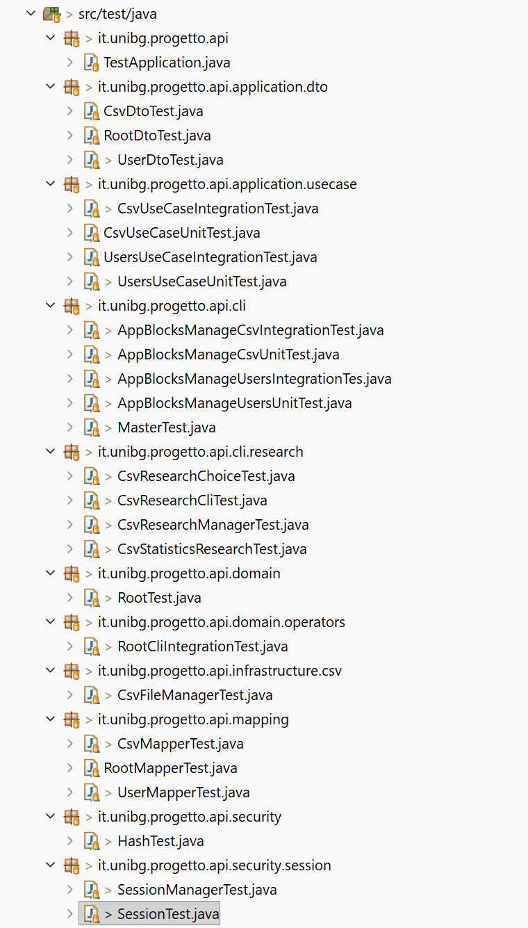
Testing

Slide 54
Testing
✔ Code Coverage complessiva: 82,3%
✔ 16.597 istruzioni coperte su 20.160
✔ Test distribuiti su più layer
✔ Stabilità garantita sulle parti core

Slide 55
Testing
Complessità crescente nella gestione CSV
Test su logica separata dal DB più articolati
GUI non testata (vincoli di tempo)
Supporto AI su oltre il 50% dei test più complessi
Test AI revisionati e validati dal team

Slide 56
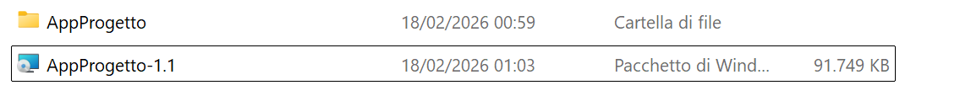

Demo
https://github.com/RiccardoSC2050/Progetto-ingegneria-del-software_1092954_1092457/tree/main/applicazione_scaricabile
https://download-directory.github.io/

Slide 57
Conclusione
Vibe coding intelligente
Prodotto funzionante
Errori
Manutenzione

